Slide 1
Recordate Aplicación móvil
Nombres :
Jorge Manriquez.
Ivan Reveco.
Erick Muñoz.
Seccion: 005V

Slide 2
Indice
1. Introducción
2.propósito y ámbito del sistema
3.Perspectiva del producto.
3.Funciones del producto.
4.planilla de requerimientos (RF & RNF).

Slide 3
Introducción.
Esta presentación, pertenece al desarrollo de una aplicación móvil de toma de recordatorios.
Se establecerán las necesidades del usuario en crear la aplicación “RecorDate”.
Asi como los requisitos funcionales y no funcionales
Se especificará las funciones del producto, lo que será capaz de hacer, su objetivo o propósito.

Slide 4
Propósito y ámbito del sistema
La aplicación será un sistema pensado en Mobile First por lo que será una app para teléfonos.
La aplicación tendrá por nombre RecorDate.
La aplicación permitirá crear recordatorios de manera sencilla

Slide 5
Perspectiva del producto
La aplicación se puede relacionar con la función de recordatorios de los dispositivos móviles, en la que se puede agendar recordatorios. Su propósito es no olvidar las tareas personales o laborales siempre al tanto.
Dependencias: Es una aplicación para teléfono, por lo que utilizará algunos elementos básicos del teléfono tales como:
Pantalla Táctil Teclado
Los detalles de la aplicación son los siguientes:
Compatibilidad Limitaciones

Slide 6
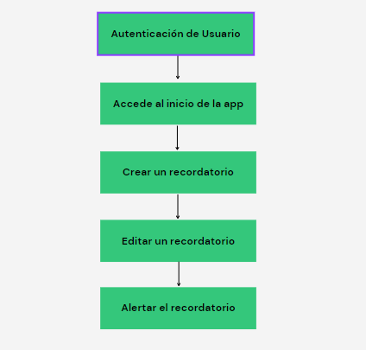
Función del producto

Slide 7
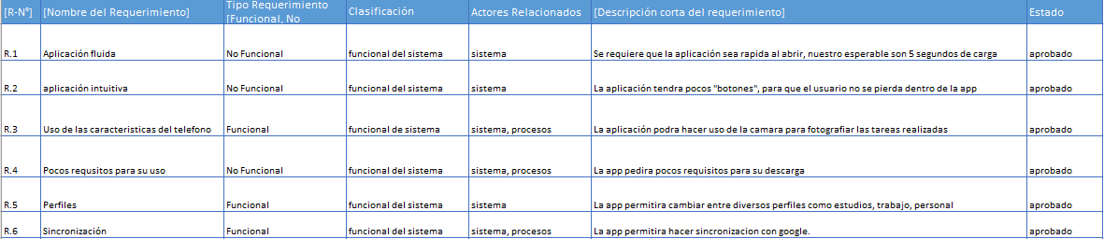
Requerimientos F y NF

Slide 8
Presentación mockup

Slide 9
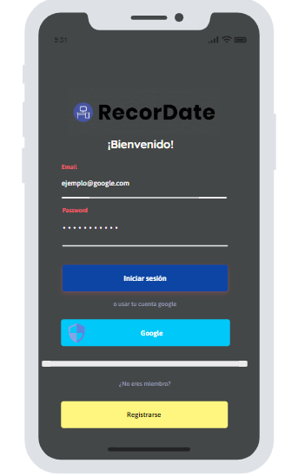

Slide 10
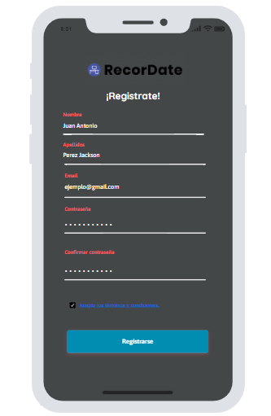

Slide 11
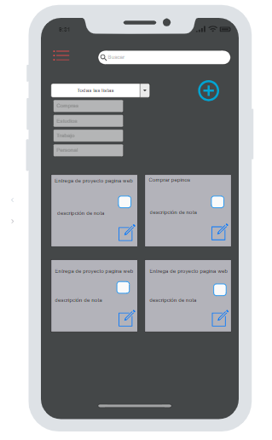

Slide 12
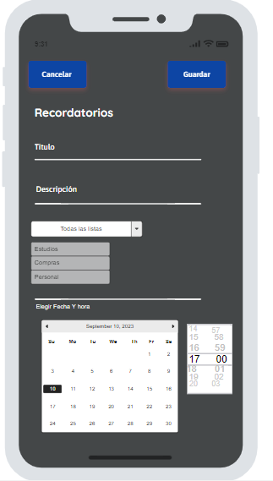

Slide 13
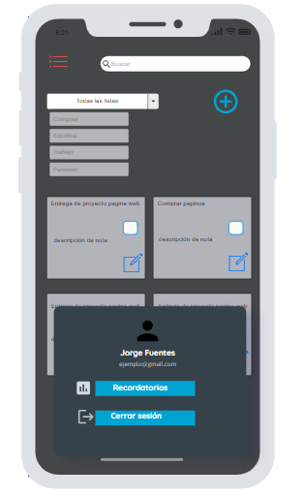

Slide 14
Presentación Front Aplicación

